Slide 1
Soutenance du projet LO07 Site de covoiturage

Slide 2
Plan
Problématique
Base de données
Logiciels utilisés
Fonctionnement du site
Apports

Slide 3
Problématique
• Réalisation d’un site de covoiturage en binôme
• Utilisation des langages du web
Système d’authentification
Gestion des propositions et des réservations des trajets
Mise en place d’un système de notation
Elaboration d’une messagerie interne
Mise en place d’un porte monnaie pour chaque utilisateur
Création d’un mode administrateur

Slide 4
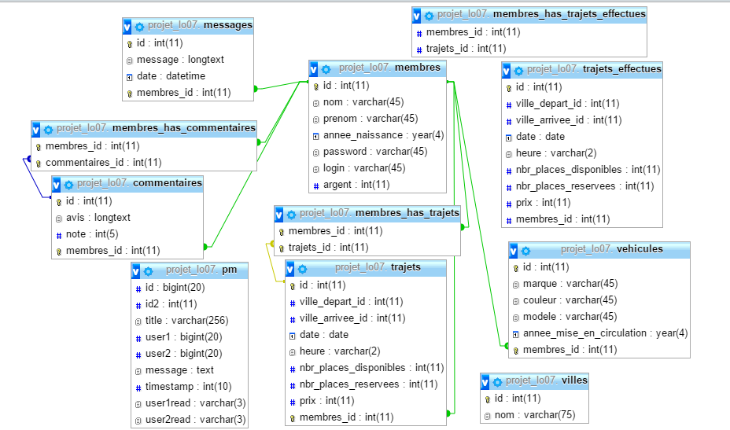
Base de données
Ebauche au brouillon
Modélisation à l’aide de MySQLWorkbench

Slide 5
Logiciels utilisés
Netbeans, Notepad ++
MySQLWorkbench
Git
Wamp (Apache, MySQL, PHP)

Slide 6
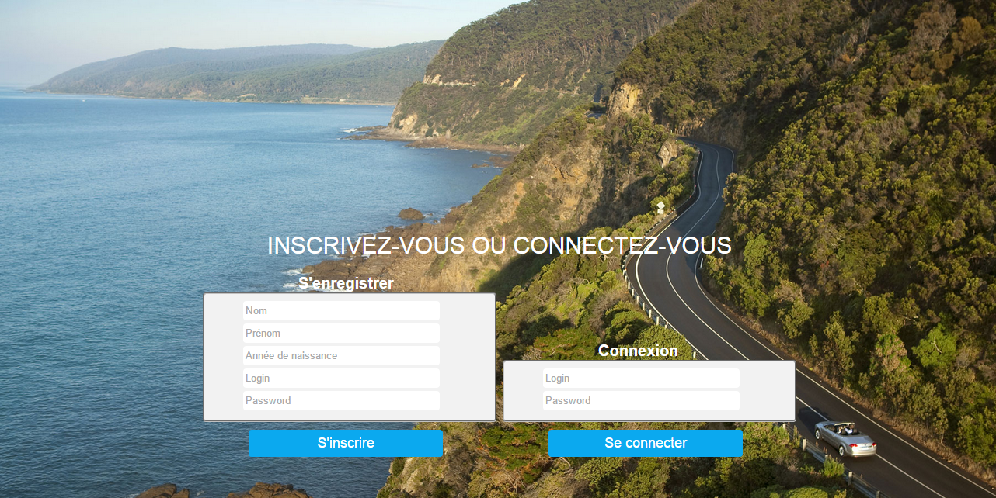
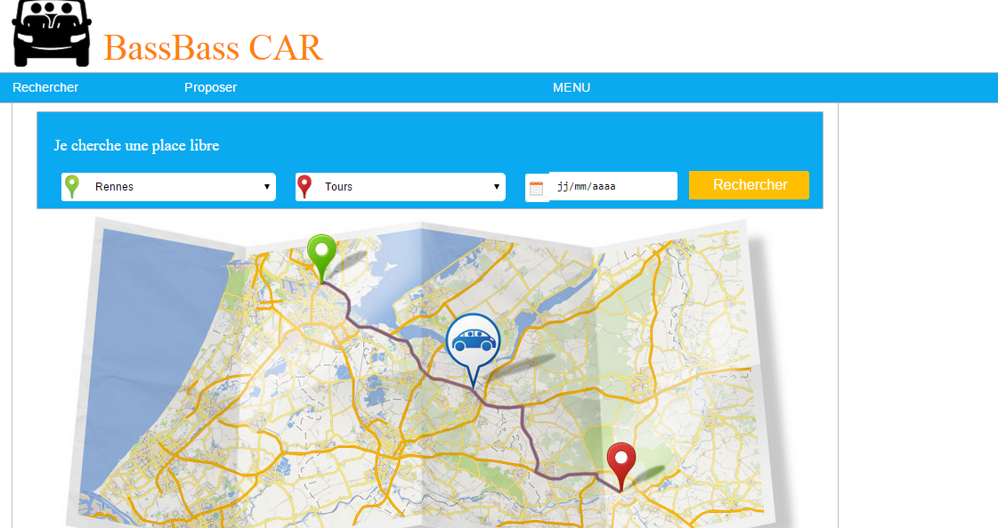
Fonctionnement

Slide 8
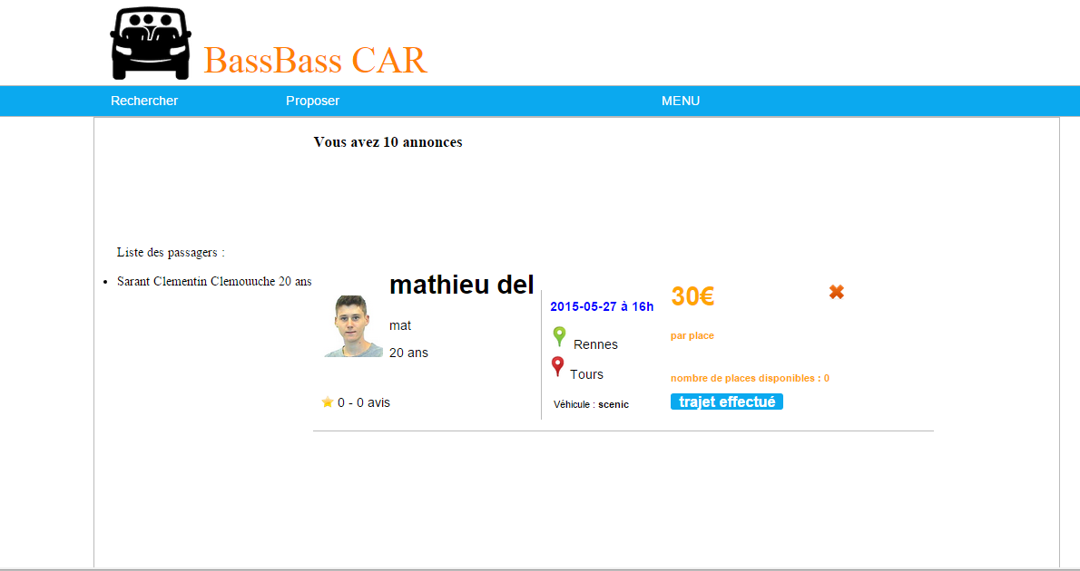
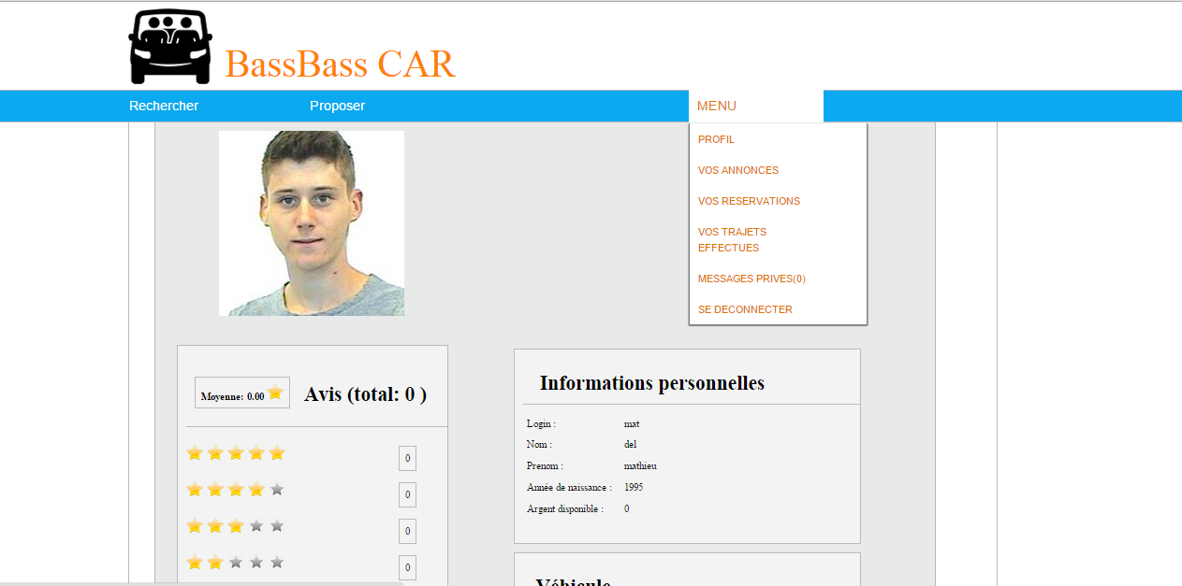

Slide 10
Apports
Application et approfondissement de nos connaissances en langage web
Connaissance des étapes du développement d’un site web dynamique
Optimisation du travail d’équipe
Vision précise de la branche ISI

